Slide 1






La Stomazette
Numéro 13
Décembre 2023
Editorial
Sommaire
Microbiote, sport montée du Ventoux, projet de recherche sur le cancer du rectum, patient partenaire, ateliers littéraires et toujours les actions auprès des personnes stomisées et la représentativité des patients auprès des tutelles, 2023 aura été grâce à vous tous adhérents encore une magnifique année associative.
Intégration des anciens patients stomisés dans les équipes soignantes. Une nouvelle réalité ?
La médecine de demain sera personnalisée, participative et prédictive, avec des patients au cœur du système de santé, encore plus acteurs de leur prise en charge globale. Leurs besoins et leurs attentes sont ainsi de plus en plus recherchés et évalués aussi bien par le milieu médical que par les instances. Pour accompagner cette évolution, les patients-partenaires ont un rôle à jouer à tous les niveaux, de la recherche à la prise en charge médicale et sociale, sans oublier l’accompagnement des malades dans leur parcours de santé et leur trajectoire de vie. C’est ainsi que, durant cette année 2023, un de nos membres a pu intégrer l’équipe soignante de l’Institut Sainte Catherine, en tant que "patient-partenaire".
Ces nouveaux patients enrichissent leurs connaissances grâce au partage et à la capitalisation des expériences des autres patients et ont une meilleure connaissance des programmes de soins par un plan de formation au sein de l’établissement. Ils vont tendre de plus en plus à traduire et porter les aspirations des patients et de leurs proches, qui ne sont pas toujours celles des médecins, qui eux, sont concentrés sur l’information des traitements, leurs effets secondaires et le programme thérapeutique.
Accueil Page 1
Editorial
Avenir
Assemblée Générale Pages 2&3
Table ronde cancer du rectum
Microbiote et flore intestinale
Patient Parcours ICAP
Principales actions 2023 Page 4
Actions participatives
Ateliers d’écriture
Repas
Ventoux Contre Cancer Page 5
Les bénévoles Page 6
Notre association
Douceur d’hiver
Pour nous joindre
Tél 06 87 12 34 08
06 50 85 76 44
06 73 50 10 65
provence.stomie@gmail.com
www.provence-stomie-contact.com
Les associations de patients, dont PSC, doivent aider à bâtir un pont entre les aspects techniques, qui restent propres aux médecins et aux personnels soignants, et la perception humaine exprimée légitimement par le patient. Nous avançons.
Cette Gazette très riche montre le dynamisme et la créativité de notre association.
Bonne lecture et mes meilleurs vœux à tous nos membres de l’association.
Votre dévoué, L Mineur
Avenir 2024
Stomisés-Contact - mars 2024 à Grenoble
Nouvelle formation avec 4 candidats
Ateliers d’écriture dates à la demande: appelez-nous !
Mars bleu: stands aux côtés de nos partenaires
(Ligue, Centre de dépistage …)
Interventions : IFAS – Pharmacie
Partenariat - Convention : HAD Aix-en-Provence
Stomathérapeute Hyères
Assemblée Générale – samedi 8 juin - Thème pressenti :
Parcours idéal de soins du patient stomisé.
Regards croisés soignés / soignants / organismes de santé
Forum automne 2024 informations à venir
Avec l’Union
Stom visio d’hiver - février- jeunes et stomie
Stom’Challenge - 23 avril au 3 mai
Journée Nationale de la Stomie - 3 Mai
PROVENCE STOMIE CONTACT
15 rue des fileuses - 84130 Le Pontet
06 87 12 34 08 - 06 50 85 76 44 - 06 73 50 10 65
Siège social AVIGNON - SIRET 844 406 983 00016
provence.stomie@gmail.com www.provence-stomie-contact.com
Association de soutien aux personnes stomisées - Reconnue d'intérêt général
Affiliée à European Ostomy Association & Union d’Associations Françaises de Stomisés

Slide 2
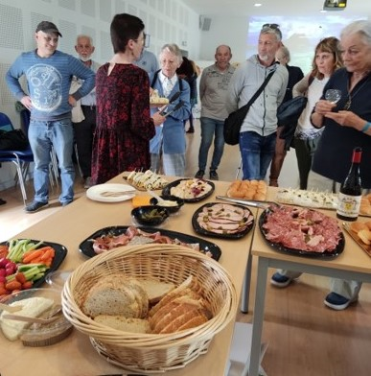
Assemblé Générale Centre Hospitalier Carpentras 13 mai
Nous étions nombreux et heureux de nous retrouver. Rapports moral et financier ont été approuvés à l'unanimité. Les 10 candidats au Conseil d'Administration ont été élus à l'unanimité également. Les modifications des statuts ont été adoptées.
Les docteurs Russier, Kanor et Coulibaly nous ont fait ensuite l'honneur de participer à la table ronde animée par notre président, le docteur Laurent Mineur.
Les interventions et les échanges passionnants autour du cancer colorectal et du microbiote intestinal ont captivé l'assemblée.
Puis Pierre Estellon, stomisé-contact, nous a raconté les débuts de son engagement et de sa formation pour devenir le 1er "Patient-partenaire Parcours Stomie" au sein de l'ICAP.
Une belle journée sous le signe de la convivialité, ponctuée par les pauses café et visites des stands, clôturée par un buffet de grande qualité !
Table ronde AG animée par le docteur Laurent Mineur
Cancer du rectum, vers une désescalade thérapeutique
Docteurs Yves Russier et Marc Kanor, chirurgiens viscéraux, Clinique Synergia Ventoux, Carpentras
Dans les années 1980-1990, traiter le cancer du rectum se faisait essentiellement par la chirurgie (amputation abdomino-périnéale = stomie définitive) seul traitement curatif.
Puis sont venus les traitements néoadjuvants (radiothérapie/ chimiothérapie). Avec le temps, la chirurgie s’est voulue moins invasive, avec un meilleur taux de guérison, selon le stade du cancer.
Pourrait-on ne plus avoir besoin de recourir aux stomies définitives, afin d’améliorer la qualité de vie des patients, compte tenu des séquelles induites par la stomie (séquelles digestives, urinaires, sexuelles, troubles de l’incontinence, pour ne citer que les principales) ?
Concept du "watch and wait" au Brésil = "voir et attendre". Quelles sont les alternatives à l’intervention chirurgicale ? Comment préserver le rectum, sans prendre de risques pour le patient : traiter, surveiller, réévaluer, avec des moyens fiables.
Projet de recherche ICAP / INSERM "Guérir le cancer du rectum sans mutilation"
Docteur Laurent Mineur, oncologue radiothérapeute, Institut du Cancer Avignon Provence
Face à ce questionnement des soignants "préserver le rectum, éviter la stomie définitive sans prendre de risques pour le patient", le docteur Laurent Mineur lance un projet de recherche qui a pour but de "Guérir le cancer du rectum sans mutilation" (partenariat ICAP / INSERM Montpellier / INSERM Paris)
A partir de test ADN et compte tenu de facteurs prédictifs de réponse aux traitements (analyses avant et après traitements), une alternative à la chirurgie pourrait être proposée au patient (contact-thérapie–forte chimiothérapie ciblée) et ainsi éviter l'amputation du rectum.
Les fonds collectés lors de la manifestation Ventoux contre Cancer 2023 sont reversés à l'ICAP pour financer ce projet.
L’association française Ventoux contre Cancer mobilise depuis 3 ans, marcheurs, coureurs, cyclistes, pour l’ascension du Mont Ventoux. Le but : récolter des fonds pour des organisations dédiées à la recherche et aux soins dans la lutte contre le cancer, chaque organisation ayant son propre projet.
Les années précédentes, des membres de Provence Stomie Contact participaient à titre individuel pour soutenir les projets de l’ICAP. Laurent Mineur propose qu'en 2023 l’association monte sa propre équipe pour vaincre le Ventoux le samedi 2 septembre.
2

Slide 3
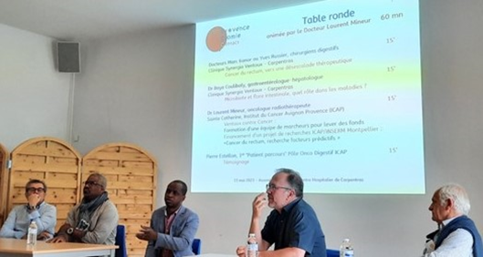
Table ronde AG animée par le docteur Laurent Mineur
Centre Hospitalier de Carpentras 13 mai 2023
Microbiote et flore intestinale, quel rôle dans les maladies ?
Docteur Baya Coulibaly, gastro-entérologue hépatologue, Clinique Synergia Ventoux Carpentras
Des milliards de bactéries occupent notre intestin, et le microbiote est l’ADN de nos selles. L’étude du microbiote est complexe, les premiers tests ont été faits sur des souris. Ce microbiote a pour rôle de nous protéger contre les pathogènes et gère le système immunitaire. Il a des ennemis tels que le stress, l’alcool, les infections bactériennes, une alimentation avec trop d’additifs, certains médicaments.
Un bon microbiote implique une bonne hygiène de vie en général, et une bonne hygiène alimentaire.
Le microbiote peut-il aider à soigner un cancer ? Quel rôle joue-t-il sur les MICI (Maladies Inflammatoires Chroniques de l’Intestin). L’intestin, par le biais du microbiote, peut-il communiquer avec le cerveau, dans les maladies telles que le stress chronique, la dépression, la maladie de Parkinson et d’Alzheimer ?
Par quels moyens fabriquer de bonnes bactéries pour ce microbiote idéal ? Les prébiotiques peuvent "faire pousser" les bonnes bactéries ; par contre il n’y a pas encore de recherches faites sur les probiotiques.
Les éventuelles conséquences de l’irrigation colique sur le microbiote : l’irrigation n’engendre pas de maladie, et c’est uniquement de l’eau qui est utilisée.
Le jeûne intermittent (de quelques heures) pourrait améliorer le microbiote.
Microbiote et chimiothérapie : l’alimentation qui favorise un bon microbiote ne correspond pas à celle que peut supporter un patient en chimiothérapie. Proposer des prélèvements de selles pour étudier le microbiote et l’adapter avec la chimiothérapie.
Il en est de même pour les personnes souffrant de MICI. L’alimentation supportée par ces personnes n’est pas celle qui favorise un bon microbiote. La transplantation fécale, avec le microbiote idéal, pourrait être une solution. Mais par quels moyens et comment fabriquer de bonnes bactéries pour créer ce microbiote idéal, pour soigner ? Ce domaine reste très encadré.
Action patient partenaire ICAP 2023 – "Parcours Stomie"
Pierre Estellon, premier ‘’patient parcours’’ au Pôle Onco Digestif ICAP
J’ai eu un diagnostic de cancer colorectal en 2015. Je suis maintenant en rémission.
Pendant mes consultations à Sainte Catherine, le docteur Laurent Mineur m’a parlé de l’association Provence Stomie Contact. J’ai pris rendez-vous avec Nicole et Myriam qui m’ont parlé de leurs actions et du rôle des stomisés-contact pour aider les patients dans leur vie. J’ai fait une formation pour le devenir.
Début 2023, l’association PSC m’a proposé de rencontrer le docteur Clémence Toullec et poser ma candidature à une formation de "patient-partenaire". J’ai commencé une formation au sein de la clinique Sainte Catherine auprès de tous les services. J’ai ainsi assisté aux consultations avec les docteurs Toullec et Mineur, rencontré les infirmières du service de l’Unité de Soins Oncologiques, visité le service de radiothérapie avec présentation des appareils, le service de chimiothérapie, le service recherche. J’ai assisté à des réunions pluridisciplinaires, le soir, avec les chirurgiens, les gastro-entérologues, les oncologues. J’ai participé à des réunions avec les infirmières, les psychologues, l’assistante sociale (pour les problèmes sociaux). J’ai rencontré des patients malades du cancer colorectal mais aussi d’autres cancers.
J’ai ainsi pu voir l’ensemble des services de Sainte Catherine Institut du Cancer Avignon Provence.
En novembre 2023 j’ai signé une convention avec l’Institut Sainte Catherine et Alexandra Lionnet pour devenir le premier patient-partenaire.
Lors de mes visites et formations j’ai rencontré des femmes et des hommes merveilleux, animés d’une incroyable énergie pour aider les patients dans leurs parcours.
Je suis maintenant rattaché à l’Unité de Soins Oncologiques qui me transmet les demandes d’aides que les oncologues et les infirmières lui transmettent.

Slide 4
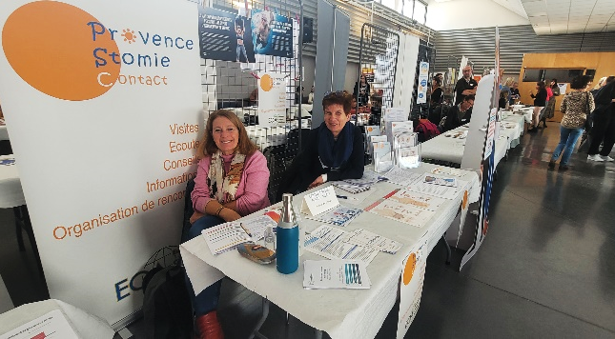
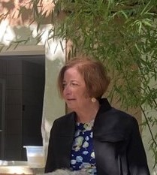
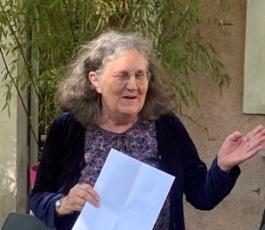
Actualités
Les actions participatives 2023
Elles sont le reflet de notre engagement auprès de nos partenaires:
Ligue contre le cancer
Dépistage des Cancers Sud PACA
Ressources Santé Vaucluse
Etablissements de santé
Communautés Professionnelles Territoriales de Santé
Elles permettent également de faire connaître et reconnaître les besoins des personnes stomisées et l'amélioration de leur parcours de soins.
Participation au rapport d’évaluation "Repérage préopératoire du site de la stomie" : nombre de préconisations émises par les associations de stomisés ont été retenues par la Haute Autorité de Santé (HAS) qui recommande donc le remboursement de l’acte ! Une belle avancée !
Information dans les Instituts de Formation d’Aides Soignants et d’Infirmiers
Tenues de stands (Mars Bleu, Soirée onco CPTS "Aide et soutien du patient", Forum OncoPACA "Parcours de soins", Journée des handicaps Vaison la Romaine, Rencontre partenariale Pays d’Apt)
Présentation "Loi Handicap-Dossier MDPH" à la Visioconférence "Stomie et Droits" (Journée Nationale de la Stomie - Union d’Associations Françaises de Stomisés)
Participation au Congrès de l’European Ostomy Association
  Merci à tous les bénévoles pour leur implication !
Ateliers d’écriture Rendez-vous à la demande
Les ateliers restent ouverts au gré des propositions auxquelles la vie nous invite, tels les écrits de Florence et Françoise lors de notre repas annuel.
Les rendez-vous mensuels ne sont pas à l’évidence la bonne formule.
Nous restons persuadés que l’écriture peut être un bon outil dans un parcours de soins.
Aussi Françoise et Henri restent à votre disposition pour un rendez-vous par téléphone, un écrit envoyé par mail ou tout autre disposition qui vous semble bon.
Aussi osez l’écriture !!
bouyol.henri@orange.fr – 06 09 98 64 40
Repas annuel 23 septembre
Restaurant Pétrarque & Laure à Fontaine de Vaucluse
45 adhérents et amis ont eu le plaisir de se retrouver autour de mets de qualité, magnifiés par la poésie et la littérature.
Nous remercions chaleureusement :
- Madame Nathalie Mineur, professeure agrégée de lettres modernes et docteure en littérature française pour le partage de son amour pour les belles lettres. Pétrarque entre mythe et réalité, que de chemins restent encore à explorer
- Madame Françoise Douay Bouyol,
professeure émérite à l’Université de Provence,
pour son témoignage poignant et ô combien porteur d’espérance.
- Madame Florence Girard,
pour son magnifique poème sur le Ventoux lu par Henri Bouyol
Rendez vous est pris pour l’année prochaine.
4
4

Slide 5
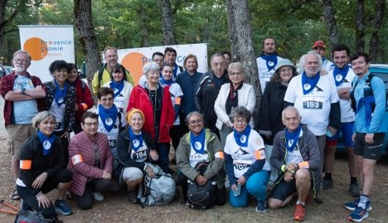
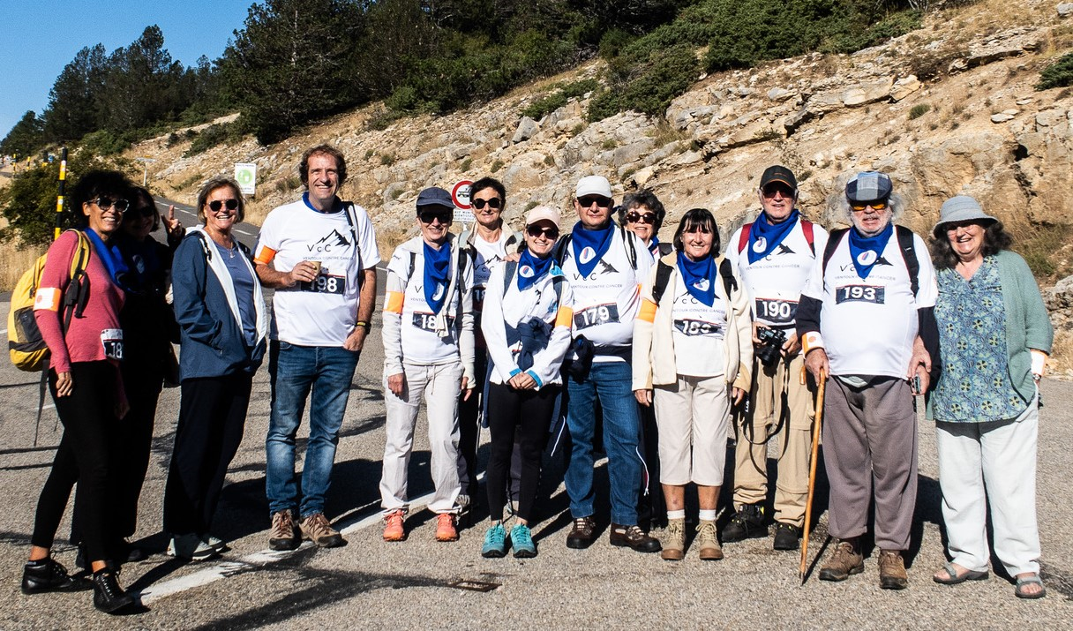
Ventoux Contre Cancer
de Sault au sommet du Ventoux
2 septembre
Le projet: Guérir le cancer du rectum sans mutilation
Ce projet, porté par le docteur Laurent Mineur, a rassemblé 21 participants (marcheurs, coureurs, cyclistes) qui ont relevé le défi, certains même en repoussant leurs limites !
Nous en sommes tous très fiers ! Provence Stomie Contact a organisé un covoiturage : chacun a pu ainsi adapter le parcours à ses propres capacités. Nos "bénévoles-accompagnants-covoitureurs-aidants au pied levé", ont permis à chacun de se sentir en confiance et en sécurité. Leur présence, leurs encouragements, leur aide ont largement contribué à la réussite de cette journée.
Un grand merci pour l’engagement de tous !
Une soignante marcheuse
Par un beau matin de septembre, j’ai chaussé mes baskets pour aller rejoindre l’équipe de PSC levée tôt pour aller gravir le Ventoux au départ de Sault. Les participants, patients, anciens patients, professionnels de santé et sympathisants, étaient tous là pour la même cause : se mobiliser pour collecter des fonds pour faire avancer la recherche contre le cancer.
Ayant été au contact de patients atteints de cancer, j’étais sensibilisée au problème et je savais que ma place de soignant était aussi là, dans cette course.
Je faisais partie du groupe de marcheurs. Je suis habituée à cette activité mais je n’ai pas souvent eu l’occasion de faire autant de kilomètres (26) avec surtout autant de dénivelé (1300m)
J’avoue que je ne savais pas si j’allais y arriver mais arrivée au sommet avec mes compagnons de route, quelle joie et quelle fierté non dissimulée, j’ai pu ressentir.
Il m’est revenu la phrase de Mark TWAIN (auteur de Tom Sawyer) :
Ils ne savaient pas que c’était impossible, alors ils l’ont fait ! Isabelle
Une personne stomisée marcheuse
De bonne heure et de bonne humeur, l’équipe de Provence stomie s’est élancée à l’assaut du géant de Provence. En marchant, en courant, en vélo classique ou à assistance électrique, un esprit bienveillant animait tout ce petit monde. Tout au long du parcours, des encouragements, des remerciements, des bravos ont ponctué les efforts de chacun. Une organisation sans faille a permis à toutes et à tous d’atteindre le sommet tant espéré. Une première pour certains qui ont promis
de revenir l’année prochaine pour participer à nouveau à ce bel élan de solidarité.
Sylvie, stomisée, ne pensait pas qu’elle était capable de réussir cette épreuve ; malgré les dernières centaines de mètres difficiles, elle avait à cœur de ne pas abandonner car elle pensait à Henri, à Éric qui se sont dépassés pour arriver tout en haut. Sylvie et Michel
Un bénévole pour Ventoux Contre Cancer
Mon épouse, stomisée et adhérente à l’association Provence Stomie Contact, m’a annoncé courant juin qu’elle participerait à l’ascension du mont Ventoux à partir du chalet Reynard avec une équipe de l’association, dans le cadre de Ventoux Contre Cancer. Il fallait donc qu’elle s’entraine à la marche parce que "gravir le Ventoux que l’on voit tous les jours en sortant de la maison" c’était un défi pour elle. Devant mon enthousiasme à son égard, je lui ai demandé comment je pourrai me rendre utile dans cette organisation. Je me suis donc inscrit comme bénévole au sein de VCC pour "participer à cette aventure". J’ai accepté, en expliquant que j’avais des limites physiques pour me déplacer ou rester trop longtemps debout. Spontanément j’ai été désigné à la logistique "boissons, buffet" ; parfait pour moi, je sais faire et je ne suis pas timide ! Je ne connaissais personne de l’association VCC et j’ai découvert une formidable équipe de gens dévoués. Je me suis senti utile, j’ai pu apporter et partager mes connaissances dans ce domaine. C’était une merveilleuse expérience et une excellente journée. Mon épouse a réussi son défi ; on est prêts à recommencer. "Tout est plus facile avec des gens volontaires et dévoués". Merci aux organisateurs pour cette réussite et félicitations à toutes les participantes et participants à cette journée mémorable. Gilbert
Voir la vidéo sur
https://www.youtube.com/watch?v=l17qTj-9AIw
5

Slide 6


Les bénévoles
Adhérents, donateurs, bénévoles :
le cœur et le poumon de l’association Provence Stomie Contact
Quelques chiffres :
137 adhérents dont 119 cotisants, 18 exonérés de cotisation, 16 nouveaux adhérents, 35 membres bienfaiteurs, 11 membres donateurs, 3 donateurs importants (Ligue 84, 1 adhérent, 1 sympathisant)
26 bénévoles (Conseil d’Administration, Stomisés-contact, bénévoles occasionnels)
Grâce à vous tous /toutes, PSC œuvre au quotidien pour le respect des droits des personnes stomisées, l'amélioration de leur parcours de soins, accompagne de nombreux patients et aidants, organise manifestations, moments de partage, actions de fond avec les partenaires et instances.
Si vous n'êtes pas encore des nôtres, n'hésitez pas ! Rejoignez-nous !
Adhérez, devenez bénévole (même occasionnellement)
Et n'oubliez pas: l’association étant reconnue d’intérêt général, tout versement, adhésion ou don, ouvre droit à une réduction d'impôt sur le revenu de 66% !
Un grand merci à tous au nom de toutes les personnes stomisées que nous soutenons !
Une pensée émue pour celles et ceux qui nous ont quittés et leurs proches.
Merci à celles et ceux, nouveaux patients, aidants, soignants, sympathisants,
qui se joignent à nous et renforcent l'association.
La recette des navettes provençales (Naveto de Sant Vitou)
Une fin d’année chaleureuse et gourmande !
Disposez en fontaine sur la planche à pâtisserie:
750 gr de farine ;
mettez au milieu 375 g de sucre en poudre
65 gr de beurre ramolli,
une petite pincée de sel
le zeste râpé d’1 citron
3 œufs
10 cl d’eau.
Vous pouvez remplacer le citron par 1 zeste d’orange, de l’eau de fleur d’oranger ou de l’anis.
Rassemblez le tout en l’incorporant à mesure à la farine. Vous devez obtenir sans trop de travail une pâte très homogène, c’est-à-dire bien lisse.
Distribuez-là en morceaux puis, sur la planche farinée, Roulez-les l’un après l’autre en forme de boudin plus ou moins épais, selon que vous voulez obtenir des navettes plus ou moins grosses.
Coupez ces boudins en tronçons, roulez ceux-ci avec la main, toujours sur le marbre, et donnez-leur une forme ovoïdale très allongée et mince des deux bouts.
Placez-les ensuite sur une plaque barbouillée de beurre et à distance de quelques centimètres, de sorte qu’en s’élargissant à la cuisson ils ne puissent se coller ensemble
Avec un petit couteau, faites à chaque navette, bien au centre, une incision longitudinale.
Laissez-les reposer 1 à 2 heures dans un endroit très tempéré et à l’abri du courant d’air.
Dorez-les au dernier moment avec un pinceau trempé dans du jaune d’œuf étendu de 5 fois son volume d’eau et mettez-les à cuire au four 180°. Le temps qu’elles doivent rester au four est déterminé par la grosseur que vous leur donnez. (plus ou moins 20 mn). Vous devez les sortir bien colorées.
Bonne dégustation ! Sylvie
Faciles à faire ? Certainement ! Faciles à partager ? Evidemment !
Que cette fin d'année vous soit douce et paisible
Et au plaisir d'œuvrer toujours ensemble en 2024

